Slide 1
第8章 银行的证券投资
——商业银行的证券投资组合管理

Slide 2
目录
  一、导言
  二、证券投资工具
  三、影响银行证券投资选择的因素
  四、证券投资期限战略
  五、投资期限管理工具

Slide 3
一、导言
（一）证券投资的必要性
为什么生息资产不全是贷款？
因为贷款：
  缺乏流动性（illiquid）
  风险高
  受地区经济周期影响很大
  全部收入都是应税收入

Slide 4
（二）证券投资职能
银行持有的证券在银行的资产组合中执行多种极重要的职能
  盈利
  流动性
  风险分散
  避税
  稳定银行的收入

Slide 5
二、证券投资工具
（一）货币市场工具
（二）资本市场工具
（三）证券化资产

Slide 6
（一）货币市场工具
短期国库券
政府机构证券
存款单
欧洲货币存款
银行家承兑
商业票据
短期市政债券

Slide 7
短期国库券
中央政府为弥补政府财政赤字而发行的期限在一年以内的债券。
特点：
  高度安全
  价格稳定
  流动性强
  优质担保品
  贴现发行

Slide 8
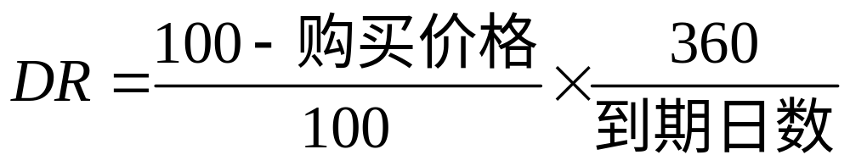
贴现率DR计算公式

Slide 9
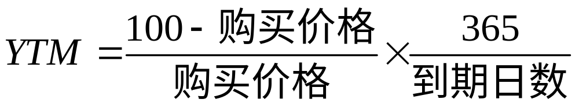
贴现债券到期收益率公式

Slide 10
政府机构证券
政府主办机构发行的可上市交易的票据和债券称为政府机构债券

Slide 11
存款单CDs
银行和非银行金融机构为取得存款资金而发行的生息收据, 是银行资金极重要的来源。
银行发行存单吸收资金，同时购买其他银行发行的存单，作为收益高风险低的投资。
期限：1年以内。金额：$500-$10万，$10万以上。利率协商后固定，也有浮动利率。到期日6个月内的二级市场活跃。

Slide 12
欧洲货币存款
用银行所在国以外货币表值的国际银行定期存款，一般以一百万美元为单位。期限：30，60或者90天，与国际贸易融资对应。
特点
  无保险
  信贷风险较高
  流动性较低
  对外国的经济政治敏感
  收益率较高。

Slide 13
银行家承兑
承兑是指票据付款人以在票据上签章的方式，承诺保证按照规定的条款和条件对票据收款人提示的票据进行付款的票据行为。
银行家承兑是以卖方企业为出票人，银行为付款人，并由银行签章保证付款的远期商业汇票。

Slide 14
银行承兑汇票特点：
持有人：外国公司，收款人的银行或者其他银行，货币市场投资者。
货币市场最安全的工具之一。
有活跃的二级市场。可以随时变现。
折价工具，低于面值出售，投资回报来自价格的上升。回报率在欧洲货币存款和国库券之间。
质量高的可以作为合格票据向中央 银行贴现。

Slide 15
商业票据
是由信用级别很高的大企业发行的短期未保险债务工具（IOUs），期限一般在90天内。
现在一些中小企业也借助银行的不可撤销支付担保大量发行商业票据。一旦银行提供担保，其信用级别就替代了借款人的信用级别。这可以降低融资费用。但是对投资者来说比较安全。

Slide 16
短期市政债券
地方政府发行的用于弥补地方政府财政赤字的债券。
主要形式：税收预期债券，收入预期债券。
特点：
流动性比较差，有一定拖欠风险，有的品种利息收入可以免税。

Slide 17
（二）资本市场工具
政府票据和债券
市政票据和债券
企业票据和债券

Slide 18
政府票据和债券
中央政府发行的剩余到期年数在一年以上的债券。
10年以内称为政府票据—Notes，
10年以上称为政府债券—Bonds

Slide 19
市政票据和债券
是地方政府为筹集学校和道路等公共工程的资金而发行的长期债务工具。

Slide 20
企业票据和债券
信用级别高的公司发行的长期债券。

Slide 21
（三）证券化资产
是由一些特定种类的贷款如住宅抵押贷款，汽车贷款和信用卡贷款等作担保发行的债券。
银行持有的主要是抵押贷款担保证券，且多为短期。

Slide 22
种类
转手证券
已担保抵押贷款债务
抵押贷款支持的证券

Slide 23
三、影响银行投资选择的因素
预期回报率
税负风险
利率风险
信贷风险
经营风险
流动性风险
提前付款风险
偿付风险
通胀风险
担保要求

Slide 24
（一）预期回报率
主要有两个指标：
  到期收益率YTM
  持有期收益率（holding period yield HPY）

Slide 25
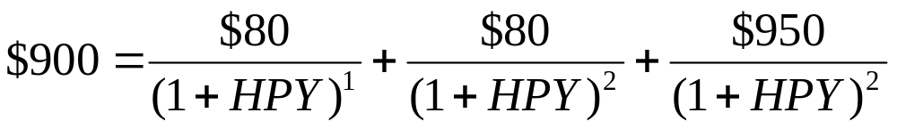
持有期收益率HPY
是银行在证券到期前出售证券所得收入
公式：

Slide 26
（二）赋税风险
银行未采取有效避税措施而遭受的损失.
解决办法：
  购买免税债券
  使用赋税互换工具和资产组合转移工具

Slide 27
潜在收入的计算公式
税后收益 = 税前收益×（1 －边际所得税率）
税后净收益=（利息收入－利息支出）
×（1－边际所得税率）
=税前收益×（1 －边际所得税率）
－税前支出×（1 －边际所得税率）

Slide 28
税负互换工具
以亏损价格出售收益低的债券，然后将损失从应税收入中扣除。
互换强调的是用一种经营收入的应缴所得税弥补另一种经营的部分亏损

Slide 29
资产组合转移工具
即用新的高收益债券代替旧的低收益证券。
这种转移导致短期损失，但是会带来长期较高利润。
资产组合转移强调的是把资金从低收益工具转移到高收入工具上。

Slide 30
（三）利率风险
银行为满足客户贷款需求被迫在利率上升时以低价销售证券而遭受资本损失的可能性。
解决办法：
  采取各种避险措施

Slide 31
（四）信用风险
银行因为债券发行人企业和地方政府破产而遭受损失的可能性。
解决办法：
  只购买投资级别的企业和地方政府债券
  只承购包销中央政府债券

Slide 32
（五）经营风险
债券发行企业受地区经济周期影响破产而给银行造成的损失。
解决办法：
  通过购买其他地区的证券来分散风险

Slide 33
（六）流动性风险
因流动性不足被迫在到期前销售证券而发生损失的可能性。
解决办法：
  对投资工具的流动性和盈利性进行权衡。

Slide 34
（七）提前赎回风险（call risk）
债券发行人在证券到期前赎回债券而给银行造成损失的可能性
解决办法：
  不购买证券发行人有提前赎回权的证券

Slide 35
（八）预付风险 prepayment risk
抵押贷款人提前偿还贷款，给抵押贷款担保证券持有人造成损失的可能性。
解决办法：
  投资短期抵押贷款担保证券，目的只是为了取得流动性。

Slide 36
（九）通货膨胀风险
因未来收益购买力下降而遭受损失的可能性。
解决办法：
  投资短期证券和浮动利率债券

Slide 37
（十）担保要求
向中央银行借款，吸收财政存款，需要合格资产作担保。
对策：
  出于取得合格担保品的目的而投资政府债券。

Slide 38
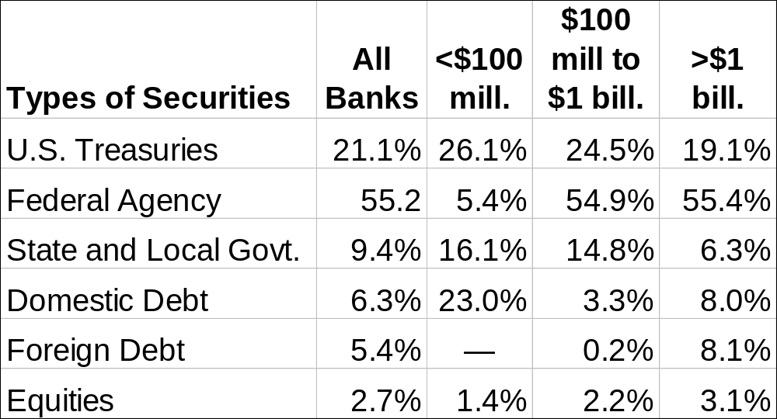
美国银行业持有的证券投资

Slide 39
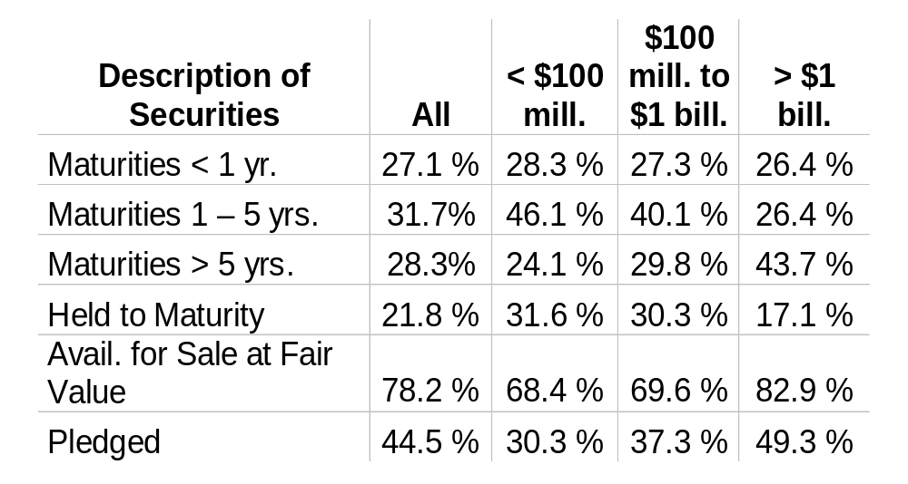
美国银行业的投资期限和其他信息 (1996)

Slide 40
四、证券投资期限战略
等比例战略
短期战略
长期战略
两头战略
利率预期战略

Slide 41
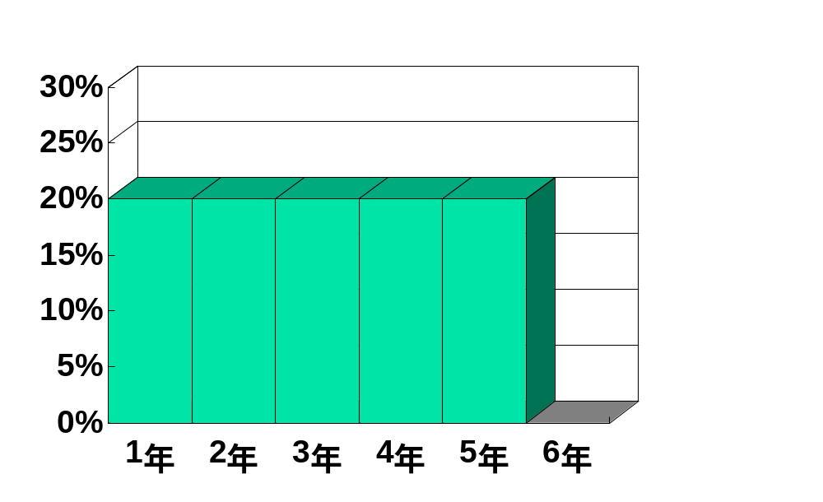
等比例战略
各期证券所占比例

Slide 42
目标
稳定银行的投资收益

Slide 43
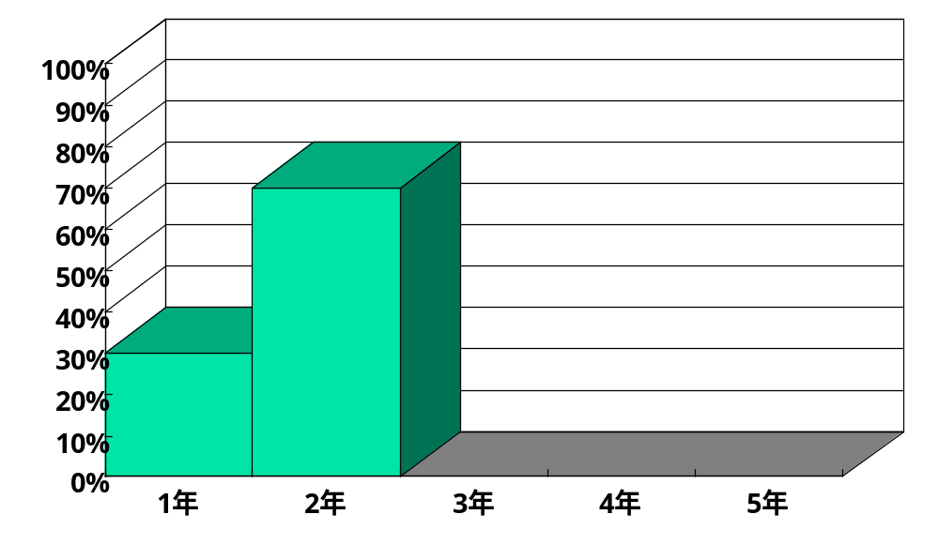
前载战略
各期证券所占比例

Slide 44
策略和目标
以最短期限持有银行证券资产，以便最大化银行资产的流动性和最小化银行的利率风险。
是银行在预期未来利率会提高时所采取的投资战略。

Slide 45
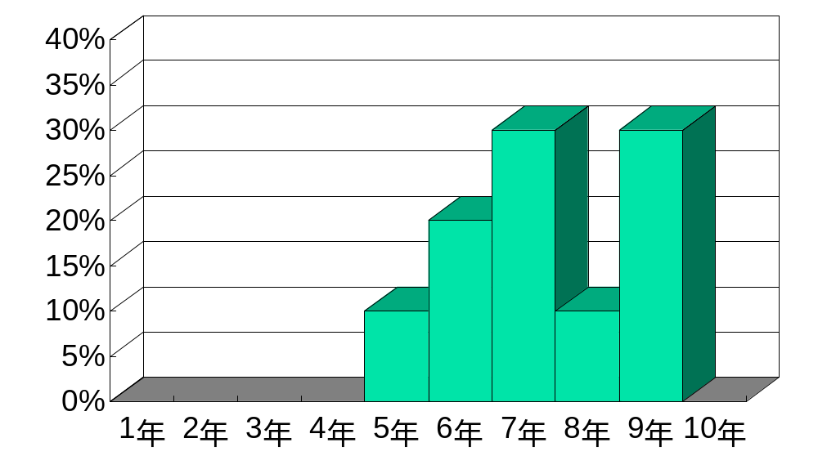
后载战略
各期证券所占比例

Slide 46
策略和目标
高比例持有长期债券，以便在利率下降时获得高额资本收益。
预期利率将下降时采取的战略。

Slide 47
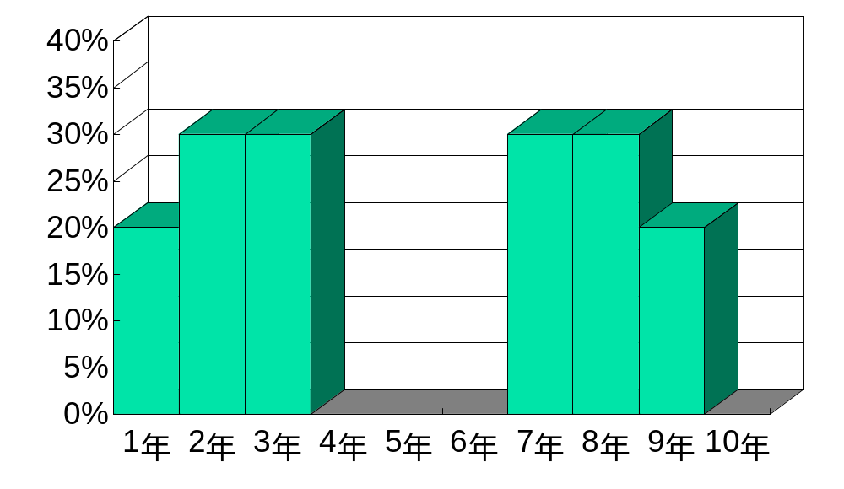
杠铃战略
各期证券所占比例

Slide 48
策略和目标
证券投资分为两个极端，一部分以短期持有，主要执行二级准备金职能，用于提供流动性；
一部分以长期持有，主要执行投资职能，用于提供利润。

Slide 49
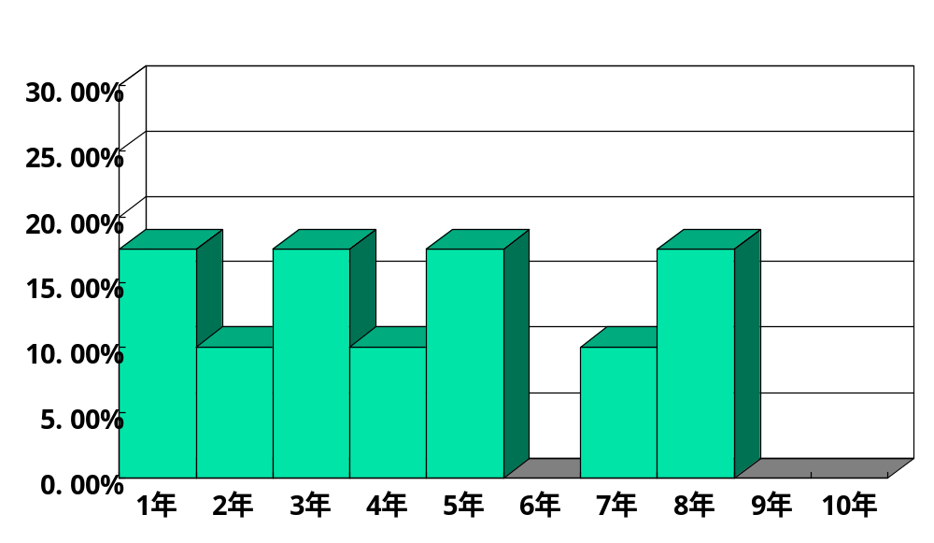
利率预期方法
各期证券所占比例

Slide 50
策略和目标
预期利率上升时，期限向短期转移；
预期利率下降时，期限向长期转移。
基于对利率预期的自信，试图借助积极的结构调整获得最大投资收益。

Slide 51
五、投资期限管理工具
在选择短期和长期证券的各种期限的过程中，银行一般运用两种主要的期限管理工具，即收益曲线和平均期限。

Slide 52
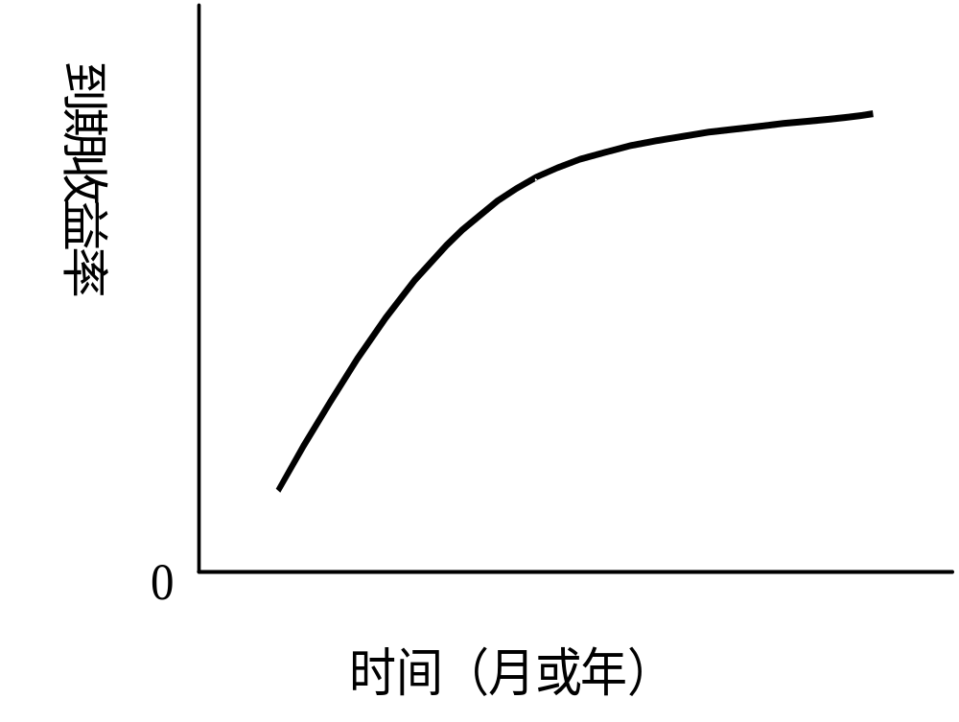
（一）收益曲线

Slide 53
正斜率收益曲线
表明市场普遍预期未来短期利率将比当前高。
这时放弃长期债券投资短期债券，将减少利息收入，但可避免资本损失。

Slide 54
负斜率的收益率曲线
表明投资者普遍预期未来利率将下降。
长期债券收益率下降表明其当前市场价格已经上升。
这时证券投资官员得考虑把多少证券由短期改为长期。

Slide 55
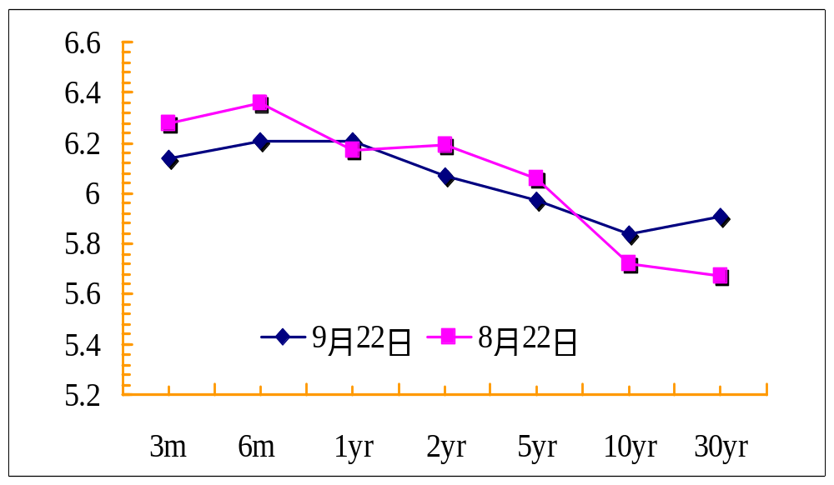
向下倾斜的收益率曲线实例2000年

Slide 56
短期意义
是银行投资官员分析特定证券定价是否合理的工具。

Slide 57
长期意义
是经济周期阶段的指标。

Slide 58
风险和收益权衡工具
收益曲线的形状决定银行转换长短期证券投资所得到的新增收益。

Slide 59
“搭乘收益率曲线”的策略
条件：
  银行快到期债券价格大幅上涨
  同时其到期收益率下降
  收益率曲线斜率足够陡峭

Slide 60
操作
出售这些债券获得价格上涨的资本收益
把这些销售收入用于再投资，赚取更高的回报率。

Slide 61
（二）平均持续期
帮助分析所选择证券何时产生收入，在持有期内会得到多少收入

Slide 62
利用持续期降低利率风险敞口
单个证券或者证券组合的期间 | = | 银行计划持有的单个证券或者证券组合的期限
利率上升，证券价格下降，利息收入可以抵补价格损失；反之，利率下降，证券价格上升，资本利得可以抵补利息损失。

Slide 63
可能的情况：
贷款需求当前疲软，但是在明年的这一时期可能恢复。届时银行可能不得不出售证券。
选择投资政府中长期债券，期间为1年。
到时证券资金已经基本上作为现金收回。

